Slide 1
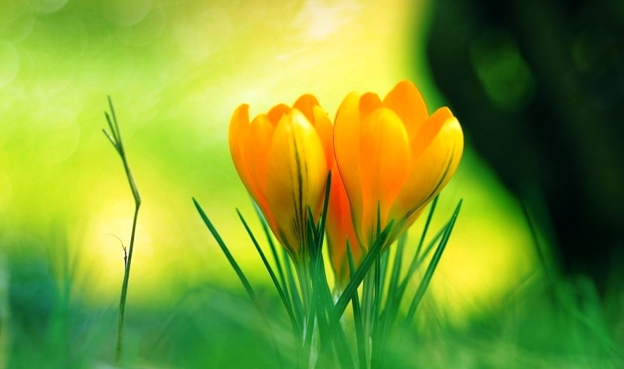
Хто як зимує
Тема: Виготовлення весняних квітів своїми руками.
Мета:
- познайомити учнів з різними нетрадиційними техніками конструювання з картону та паперу.
- розвивати мистецький хист і виховання художнього смаку.
- навчити практичним прийомам виготовлення підсніжника, нарциса, крокусу .
Підготував: Андрій Михасевич

Slide 2
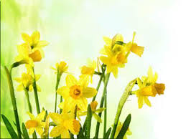
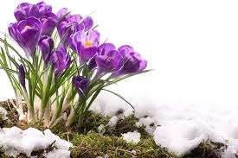
Майстер-клас буде корисний педагогам і батькам у роботі з дітьми старшого дошкільного віку та всім хто любить майструвати з паперу.
Призначення: виріб можна використовувати як прикрасу інтер'єру, подарунок, сувенір.
Мета:
- познайомити педагогів з різними нетрадиційними техніками аплікації.
- розвивати мистецький хист і виховання художнього смаку.
- навчити практичним прийомам виготовлення підсніжника, нарциса, крокусу .
- розвивати інтерес до спільного творчого процесу.
Завдання: розширювати знання в області конструювання з картону та паперу; розвивати вміння робити об'ємні вироби; виховувати акуратність і самостійність

Slide 3
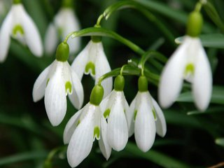
Підсніжник

Slide 4
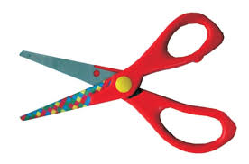
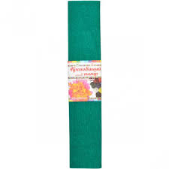
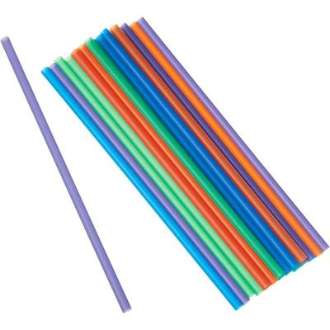
Матеріал: білий офісний папір; кольоровий папір; клей; ножиці; простий олівець; шаблони;
трубочка для коктейлю.

Slide 5
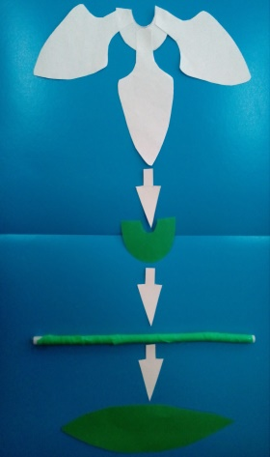
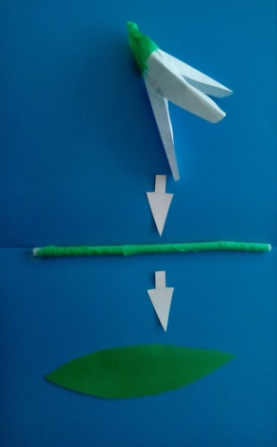
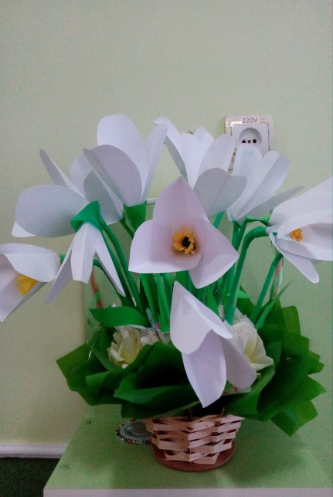
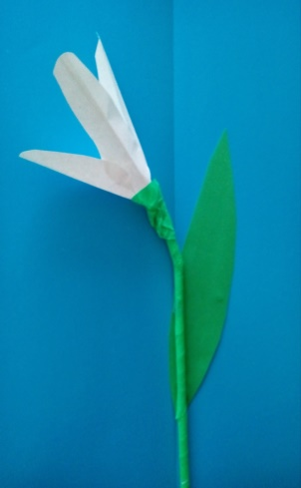
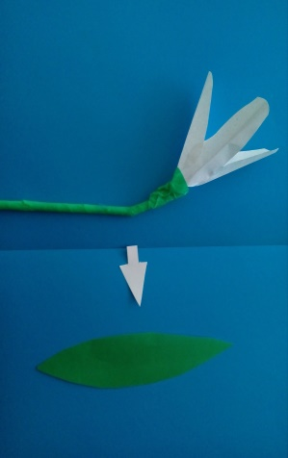
Етапи виконання роботи:
Відрізаємо зелений гофрований папір смужкою ширина 2см., довжина 25см., обклеюємо цією смужкою трубочку, це буде стебло.
Вирізаємо з білого паперу пелюстки квітів, склеюємо їх між собою, фіксуємо на стеблі.
Вирізаємо пелюстки у формі краплі, з’єднуємо їх зі стеблом.
Квітка підсніжник готова.

Slide 6
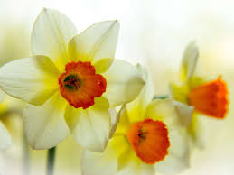
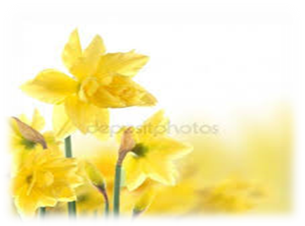
Нарцис
Матеріал:
жовтий папір;
зелений гофрований папір;
паперова форма для кексу; клей; ножиці; простий олівець; шаблони;
трубочка для коктейлю.

Slide 7
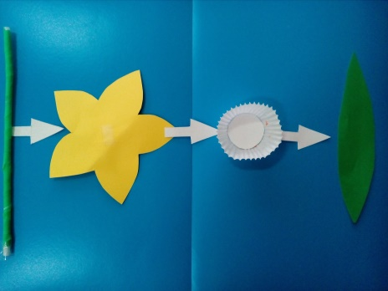
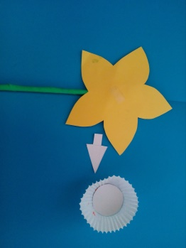
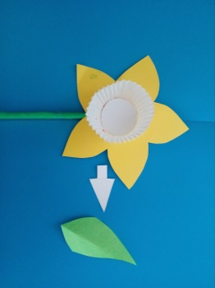
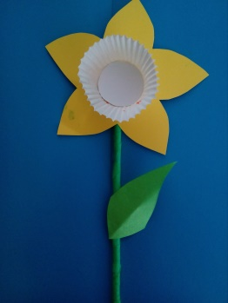
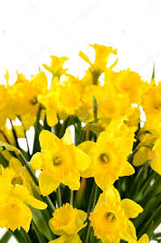
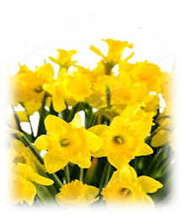
Етапи виконання роботи: 1. З гофрованого зеленого паперу вирізаємо смужку шириною 2 см., довжиною 30см., та обклеюємо трубочку, кінці паперу закріплюємо клеєм. 2. На жовтий папір прикладаємо шаблон квітки, обводимо і вирізаємо. За допомогою скотчу, зі зворотного боку, з’єднуємо квітку з стеблом. 3. До основи квітки приклеюємо паперову форму для кексу. 4. Вирізаємо пелюстки у формі краплі, з’єднуємо їх зі стеблом.

Slide 8
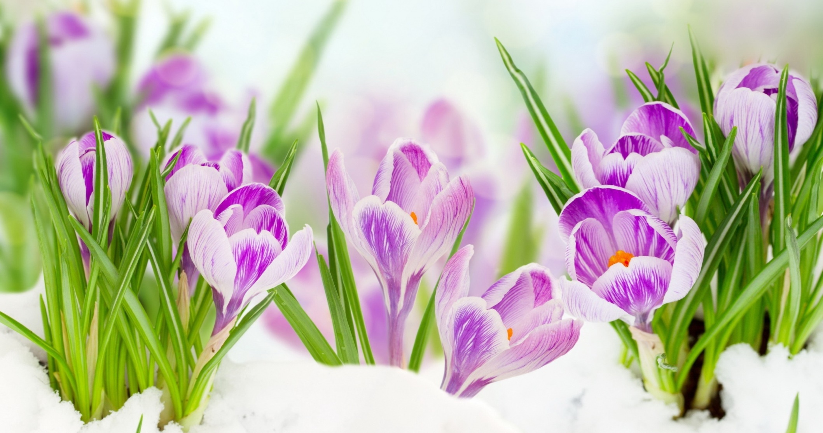
Крокуси

Slide 9
Витончений букет вимагає ряду спеціальних матеріалів та інструментів. Тому перш ніж починати покроково робити крокуси, розглянемо, що нам буде потрібно:
гофрований папір пастельних відтінків для квітів;
зелений гофрований папір для листочків;
флористичні палички;
клей; ножиці;
скотч.
Є нюанс по вибору паперу. Не потрібно використовувати папір-гармошку. Делікатна текстура гофри передасть всю ніжність цих квітів.

Slide 10
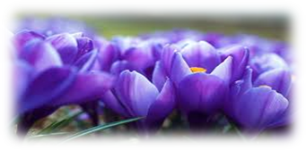
Етапи виконання роботи: 1.Один крокус складається з трьох смужок паперу. Розміри смужки 40*60см. Щоб сформувати основу пелюстки, визначаємо центр смужки і двічі її скручуємо. Залишилося скласти смужку навпіл і оформити верх пелюстки. Пальцями тягнемо верх паперу в різні боки. Куточки пелюстки загортаємо всередину і закруглюємо, натискаючи на них. 2. Далі виконуємо серцевину крокусу. Вирізавши з гофрованого листа невеликий прямокутник, надсекаємо його ножицями, обертаємо навколо дерев’яної палички. Серцевина готова. 3. Обертаємо серцевину пелюстками. Для одного крокусу досить трьох пелюсток, але їх може бути і більше. Щоб листочки добре трималися, їх фіксуємо скотчем. 4. Листочки виготовляються з паперу зелених відтінків. З нарізаних смужок шириною по 15*30 см. Листочки приклеюються безпосередньо до квітки або до стеблинки крокусу. Стеблинка, в свою чергу, формується шляхом обмотування палички-підстави зеленою смужкою паперу. Цікавий ефект досягається, якщо взяти зелені листи різних відтінків.

Slide 11
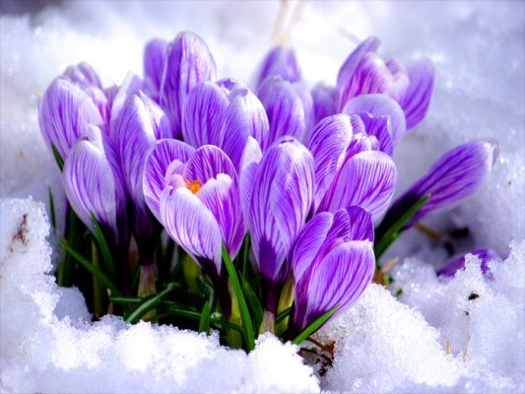
Дякую за увагу
Дякую за увагу !

